Slide 1
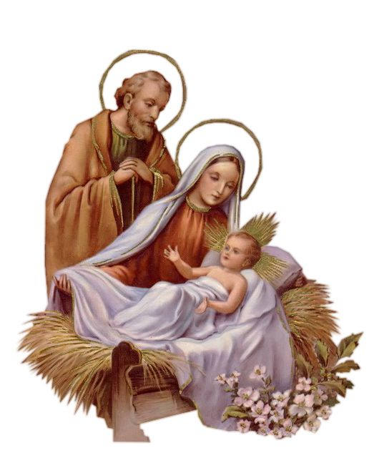
Основы православной культуры
4 класс
РОЖДЕСТВО
ХРИСТОВО
Интерактивный ресурс
по проверке знаний обучающихся

Slide 2
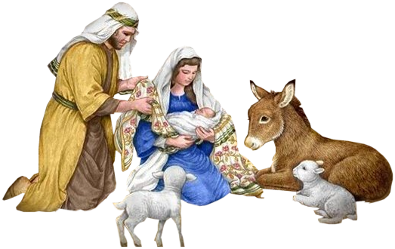
Как и весь православный мир,
наша страна отмечает праздник
Рождество Христово …
25 декабря
31 декабря
7 января

Slide 3
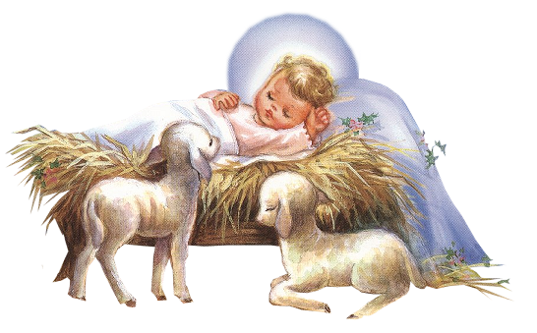
Как звали Младенца?
Ирод
Иисус Христос
Соломон

Slide 4
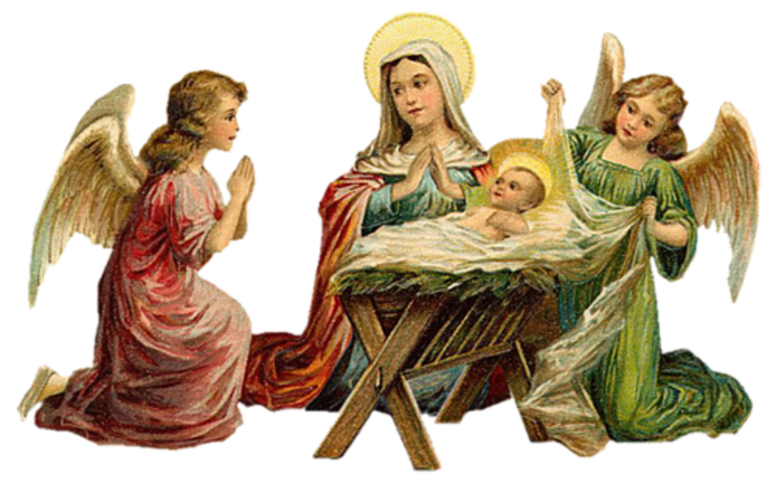
Слово «Христос»…
это фамилия Иисуса
означает
«Сын Бога»
означает
«Помазанник»

Slide 5
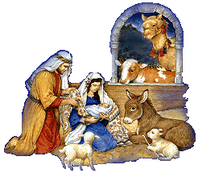
Иисус родился…
в Вифлееме
в Иерусалиме
в Вифании

Slide 6
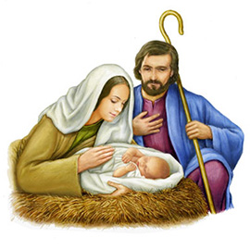
Как звали родителей Младенца?
Иван да Марья
Мария и Иосиф
Пётр и Феврония

Slide 7
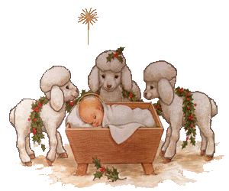
Счастливую весть о рождении Сына Божьего принёс…
ангел
пастух
врач

Slide 8
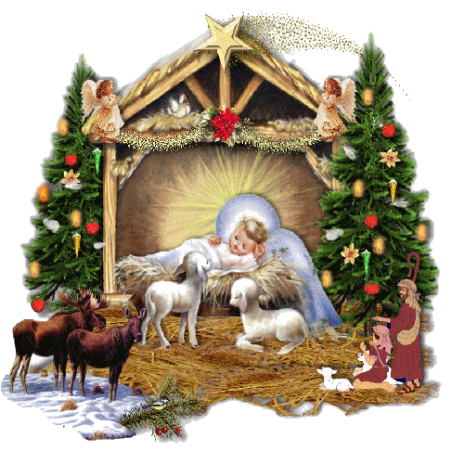
Второй вестью рождения Сына Божьего была (о) …
комета
звезда
Северное сияние

Slide 9
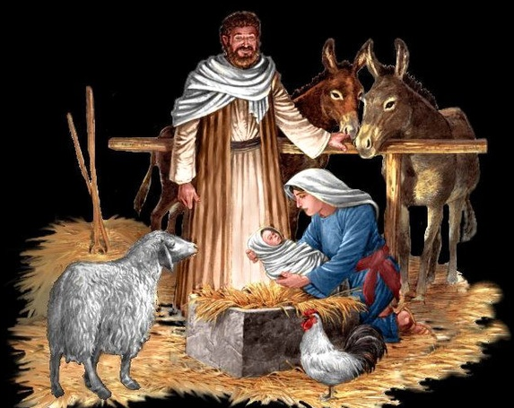
Этот предмет стал первой кроваткой для Младенца …
ясли с сеном
корзина с соломой
сундук со стружками

Slide 10
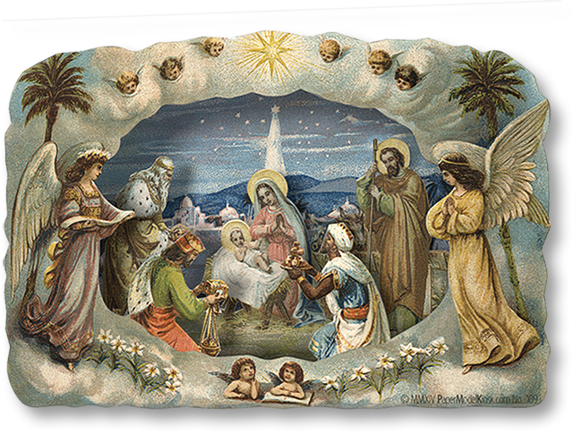
Эти предметы подарили Младенцу волхвы
серебро, золото, оливковое масло
ладан, золото, миро
ладан, серебро, золото

Slide 11
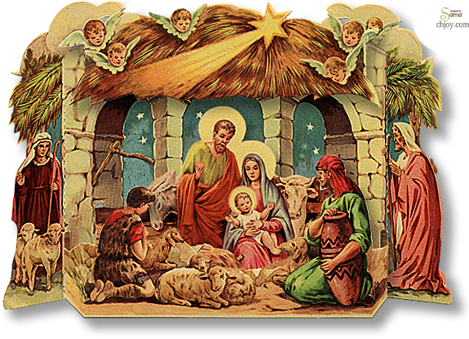
Как царь Ирод отнёсся к вести о рождённом Иисусе?
Пришёл и поклонился ему
Хотел убить его
Задумал сделать его царём после себя

Slide 12
ИСТОЧНИКИ:
ФОН
Картинка на 1 слайде
Картинка на слайде 2
Картинка на слайде 3
Картинка на слайде 4
Картинка на слайде 5
Картинка на слайде 6
Картинка на слайде 7
Картинка на слайде 8
Картинка на слайде 9
Картинка на слайде 10
Картинка на слайде 11

